Slide 1
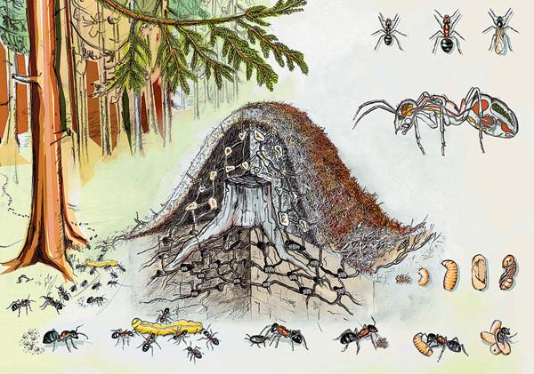
Spoločenstvo mravcov
2. ročník

Slide 2
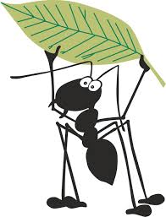
Uhádneš?
Pracovitý, neúnavný
a vôbec nie dravec,
s kamarátmi dom si stavia
a volá sa...

Slide 3
Zápisník cestovateľov

Slide 4
tykadlá
oči
hruď
hlava
bruško
hryzadlá
6 nôh (3páry)

Slide 5
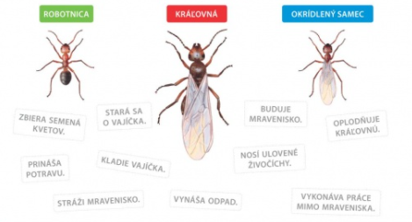

Slide 6
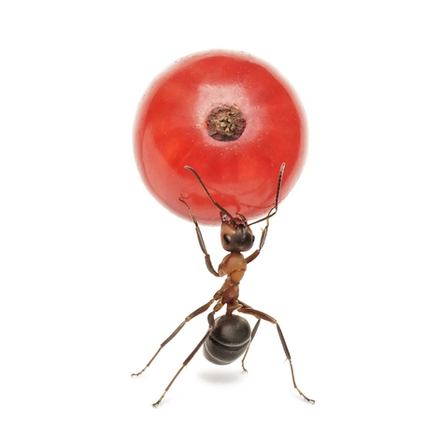
POTRAVA MRAVCOV

Slide 7
Mravce vytvárajú spoločenstvo – kolóniu a ľudia vytvárajú spoločenstvo ľudí skladajúce sa z rodín.
V mravenisku sú chodby, komôrky, sklady potravín, pripomínajú obchody a chodby v nákupnom centre.
Mravenisko má viac poschodí, podobne ako nákupné centrum.
Mravčeky usilovne pracujú, tak ako ľudia.

Slide 8
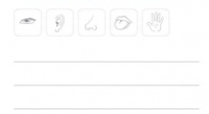
mravec vie podľa pachovej stopy, nájsť svoje
mravenisko aj na sto metrov
komunikujú prostredníctvom čuchu, chuti

Slide 10
Moje poznámky:
kolónia
kráľovná
samce
robotnice
mraveniská

Slide 11
FAKTY:
Mravce žijú v mravenisku.
Kráľovná kladie vajíčka.
Vojaci bránia mravenisko.
Robotnice stavajú mravenisko, hľadajú potravu, starajú sa o vajíčka a larvy.
Kráľovná má krídla a je väčšia ako ostatné mravce.
Samčekovia majú krídla, sú menší ako samičky.
Robotnice nemajú krídla, je ich v mravenisku najviac.
Telo mravca sa skladá z hlavy, hrude, stopky a zadočka, nôh a tykadiel.
Mravce komunikujú tykadlami.
Majú dve veľké zložené oči, ktorými vnímajú pohyb a tri jednoduché očká, ktorými vnímajú svetlo.
Majú silné hryzadlá, ktoré používajú pri kŕmení, stavbe objektov, prenášaní predmetov, obrane.
Mravce komunikujú čuchom, chuťou.
Zrak a sluch majú slabý.
Živia sa hmyzom, semenami rastlín, sladkou šťavou z rastlín.

Slide 12
ĎAKUJEM!

